Slide 1





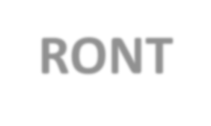




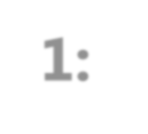




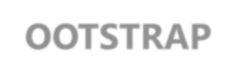
Front-End Frameworks
Bài 1: Giới thiệu Bootstrap

Slide 2




Mục tiêu
Hiểu Bootstrap
Nắm vững tổ chức hệ thống lưới
Biết cách tổ chức layout
Sử dụng navbar để xây xây dựng menu
Sử dụng Glyphicons
Sử dụng Panel
Sử dụng List Group

Slide 3



Nội dung
Tổng quan về twitter
Nhúng Bootstrap vào website
Grid System
Xây dựng layout
Navs menu
Glyphicons
Panel
List Group

Slide 4





Tổng quan về bootstrap
Bootstrap là một framework cho phép những
nhà phát triển thiết kế một trang web reponsive nhanh chóng dễ dàng
Bootstrap được xây dựng dựa trên nền tảng
HTML templates, CSS templates và Javascript cơ bản để hình thành nên những mẫu giao diện
thiết kế có sẵn
Bootstrap được Mark Otto và Jacob Thornton cùng nhau phát triển lên tại Twitter
Bootstrap góp phần thúc đẩy công việc của
những nhà phát triển và lập trình được nhanh hơn, tiện lợi và đồng bộ hơn

Slide 5





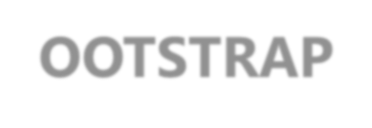
Ưu điểm của Bootstrap
Bootstrap giúp các nhà thiết kế website có thể giảm
bớt được thời gian trong việc thiết kế website. Khi sử dụng Bootstrap, bạn có thể hạn chế được thời gian
bỏ ra để viết code cho giao diện vì trong thư viện
của nó đã có sẵn những đoạn mã có thể chèn vào trong website.
Khi sử dụng Bootstrap bạn hoàn toàn có thể tùy biến được giao diện theo ý muốn của mình với hệ
thống Grid System mặc định bao gồm 12 cột cùng
với độ rộng 940px được tích hợp sẵn trong Bootstrap.
Ngày nay, khi mà xu hướng phát triển website tương
thích với mọi thiết bị thì Bootstrap nổi lên như 1
Framework cung cấp sẵn reponsive css phù hợp với mọi thiết bị như SmartPhone, tablets, dextop…..

Slide 6



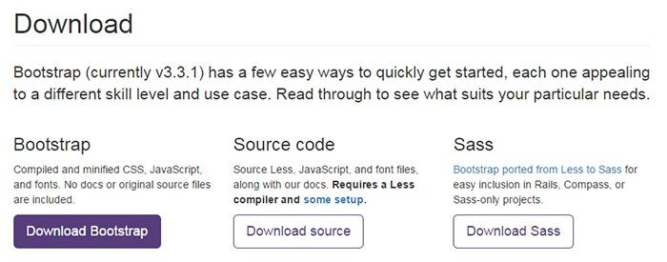
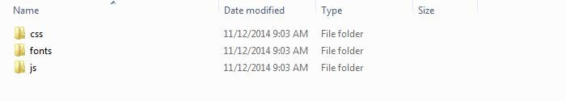
Nhúng Bootstrap vào website
Vào website: http://getbootstrap.com/getting- started/ và nhấp vào nút [Download Boostrap]
Giải nén

Slide 7
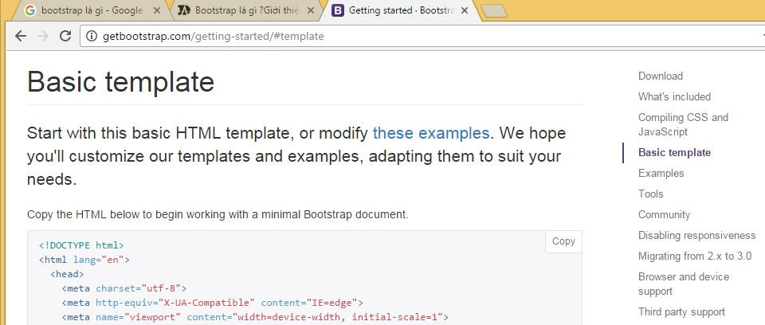

Nhúng Bootstrap vào website
Tạo trang index.html và chép nội dung HTML của phần Basic Template như hình dưới vào trang index.html

Slide 8


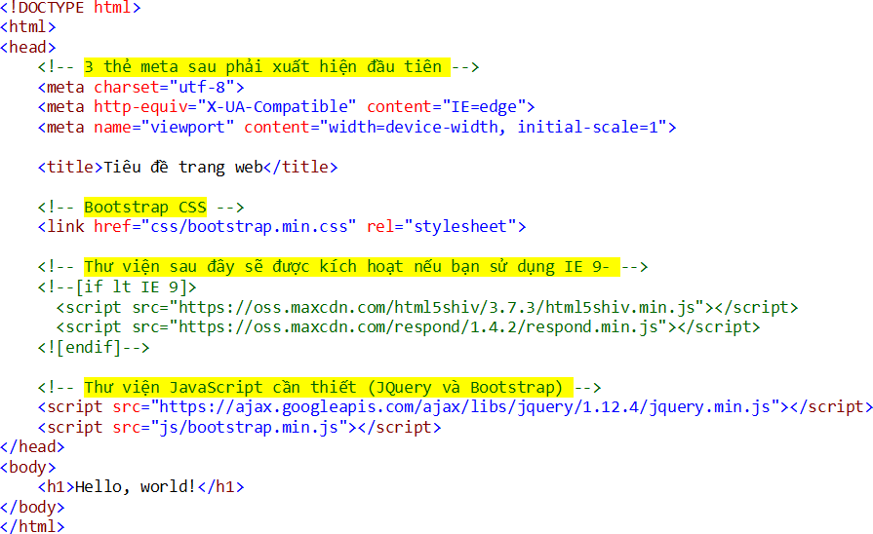
Nhúng Bootstrap vào website
Mã HTML của trang index.html

Slide 9

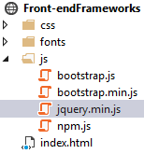
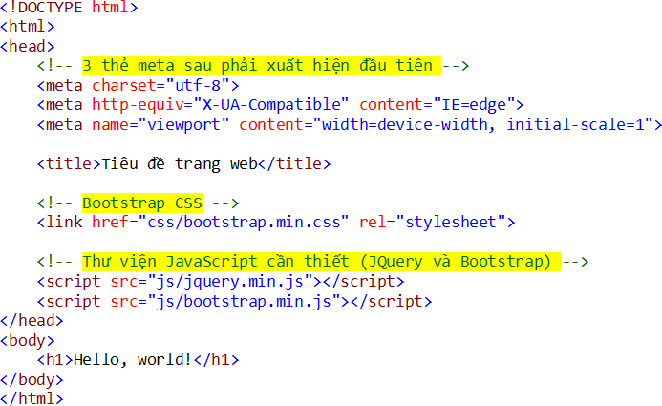
Nhúng Bootstrap vào website
Không xét IE 9- và download jquery về local thì mã của trang index.html đơn giản như sau

Slide 10




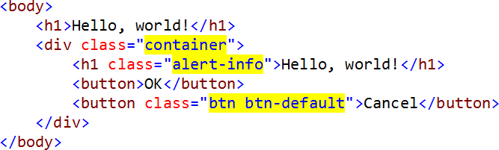
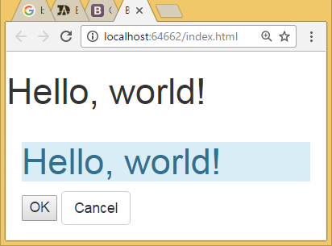
Áp dụng Bootstrap CSS
Hãy sửa nội dung trang web index.html như sau, chạy và phân tích kết quả
container, alert-info, btn
và btn-default là gì?

Slide 11


MO
DE
Download Bootstrap, nhúng và tái hiện ví dụ slide trước

Slide 12




Bootstrap Class Selector
Qua ví dụ trên, chúng ta thấy Bootstrap cung cấp danh sách CSS class selector. Chúng ta chỉ
việc nghiên cứu và áp dụng nó vào các thẻ phù hợp để tạo giao diện mong muốn.
Trong ví dụ trên chúng ta sử dụng các class selector sau
.container: định dạng khung chứa
.alert-info: làm nổi bật văn bản thông báo
.btn: định dạng nút
.btn-default: định dạng hình thức nút
Hàng trăm class selector với công dụng khác nhau đang đợi chúng ta khai thác

Slide 13


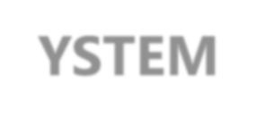
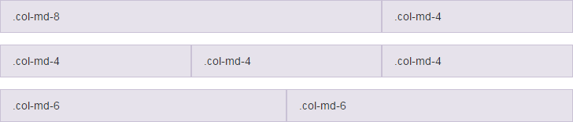

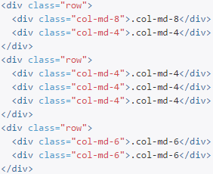
Grid System
Bootstrap cung cấp các class selector giúp tổ chức giao diện dưới dạng hệ thống lưới tương thích với hầu hết các thiết bị di động.
Hệ thống này được chia thành 12 cột tương
thích với mọi kích thước khung nhìn của các thiết
bị
Ô .col-md-8 chứa 8 cột
Ô .col-md-4 chứa 4 cột

Slide 14
Grid System
.row được sử dụng để nhóm các ô theo hàng ngang.
.col-md-n được sử dụng để tạo ô chứa n cột (tối đa 12).
Để tương thích cho từng loại thiết bị khác nhau,
Bootstrap cung cấp các class selector chia cột khác nhau
.col-xs-n: áp dụng cho mobile
.col-sm-n: áp dụng cho máy tính bảng
.col-md-n: áp dụng cho màn hình desktop
.col-lg-n: áp dụng cho màn hình lớn

Slide 15

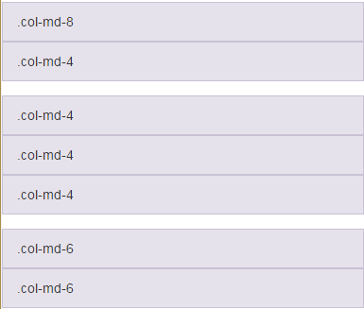




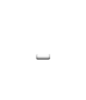




























Grid System
View với máy tính
View với mobile

Slide 16



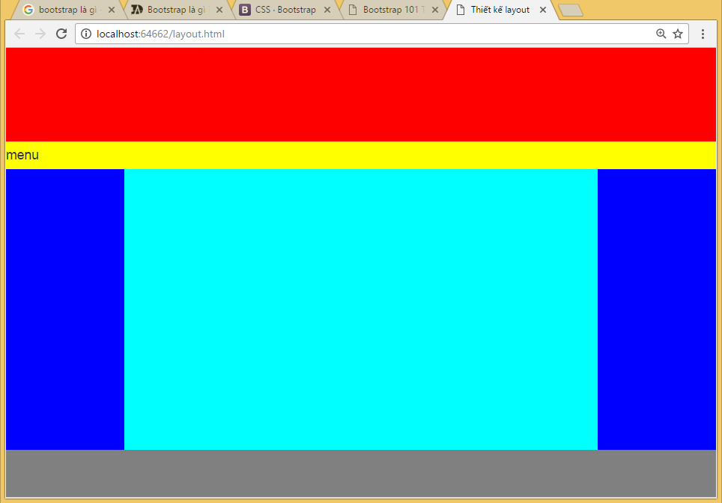
Thiết kế layout
<header class=“row”>
<nav class=“row”>
<aside class=“col-xs-2”>
<aside class=“col-xs-2”>
<article class=“col-xs-8”>
<footer class=“row”>

Slide 17


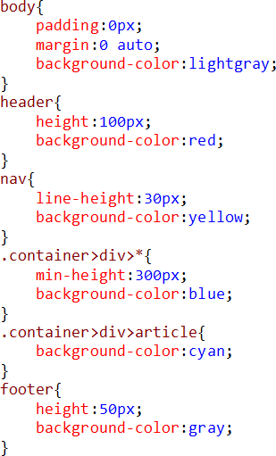
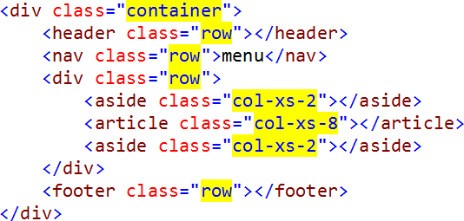
Mã HTML & CSS của layout
CSS này chỉ định chiều cao và màu nền của các hộp trong layout

Slide 18
MO
DE
Thiet ke layout

Slide 19
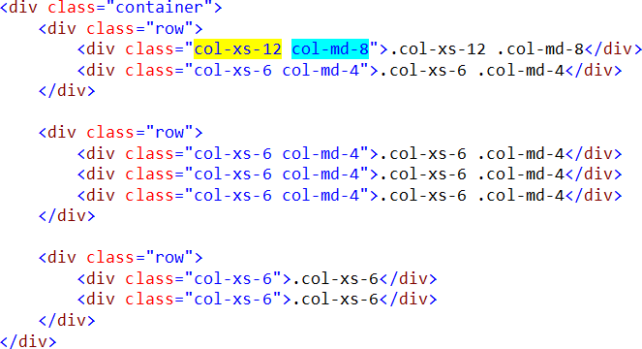
Grid System
Hệ thống lưới với nhiều thiết bị
Trên mobile: chiếm toàn màn hình Trên máy tính: chỉ chiếm 8 cột
Tất cả các thiết bị luôn chiếm ½ màn hình

Slide 20
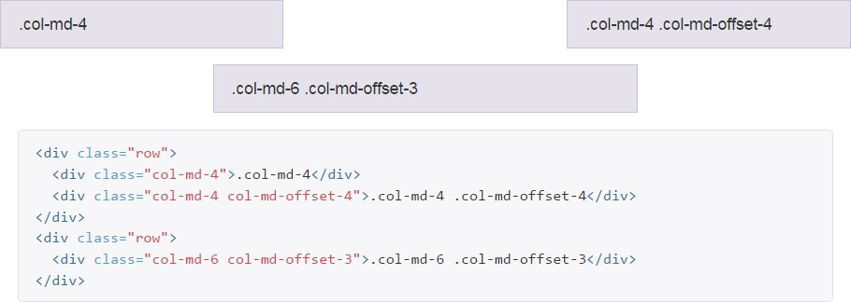
Grid System
Dịch chuyển cột
.col-xs-offset-n: dịch phải n cột
.col-sm-offset-n : dịch phải n cột
.col-md-offset-n : dịch phải n cột
.col-lg-offset-n : dịch phải n cột

Slide 21
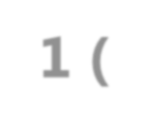

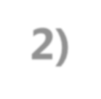

Front-End Frameworks
Bài 1 (Phần 2)

Slide 22
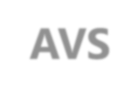

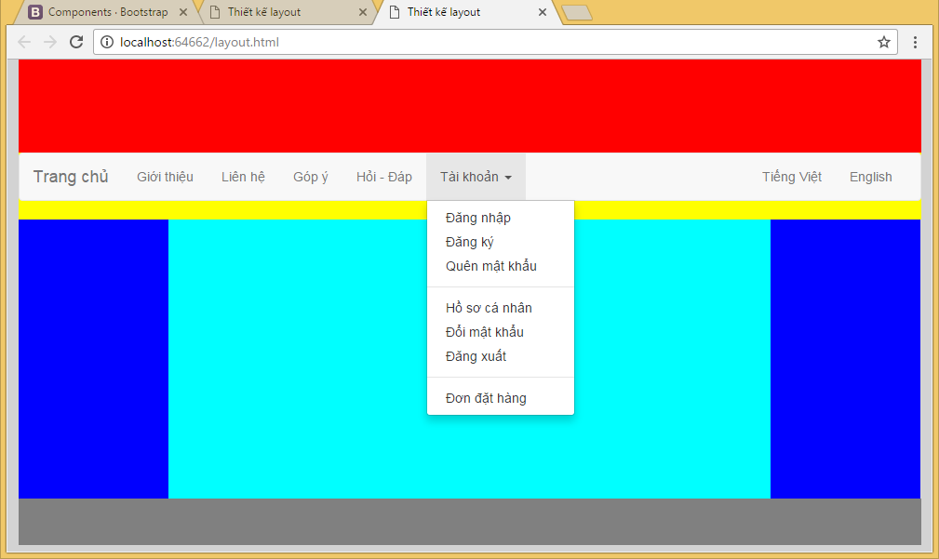
Navs menu
Navbar

Slide 23
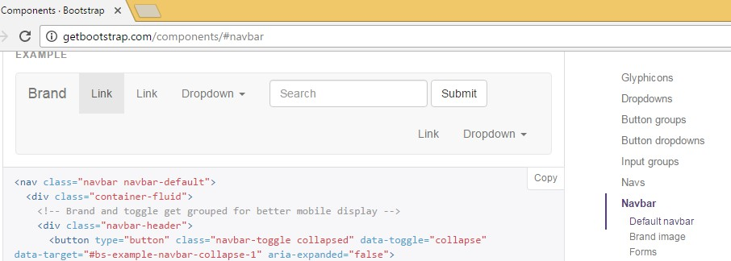

Navs menu
Vào http://getbootstrap.com/components/ và thực hiện theo hình sau để lấy mã của navbar
Chép mã navbar và dán vào <nav> của layout

Slide 24
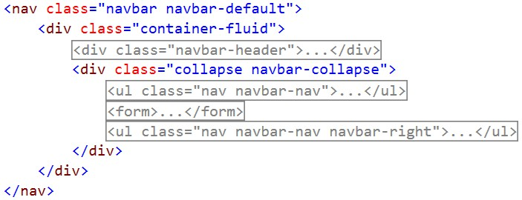
Navs menu
Cấu trúc mã của navbar
Hiệu chỉnh mã theo hướng dẫn sau
Xóa thẻ <form>…</form>
Thêm các liên kết và sửa đổi văn bản của các liên kết trong menu và sub-menu như slide trước
Override .navbar{margin-bottom:0px} để bỏ lề dưới của thanh menu

Slide 25
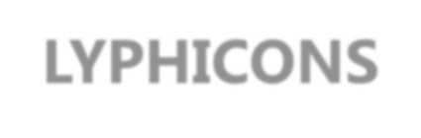
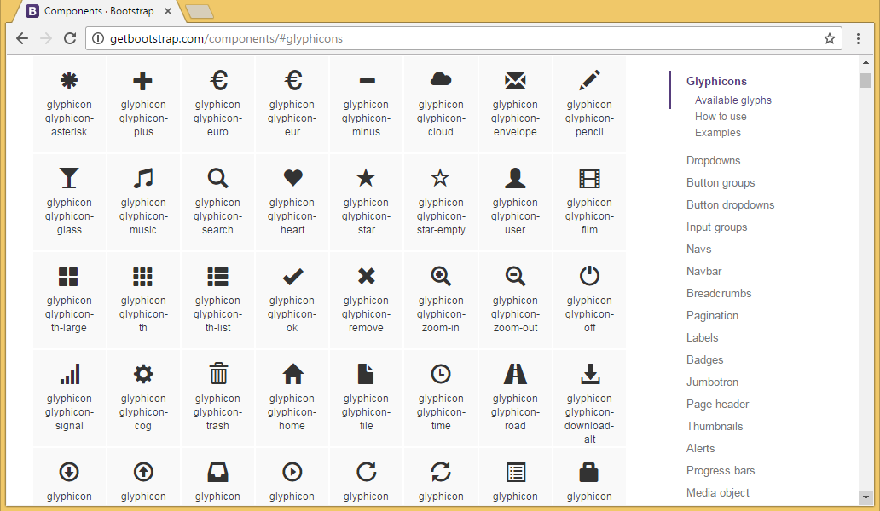
Glyphicons
<span class=“glyphicon glyphicon-music”></span>

Slide 26
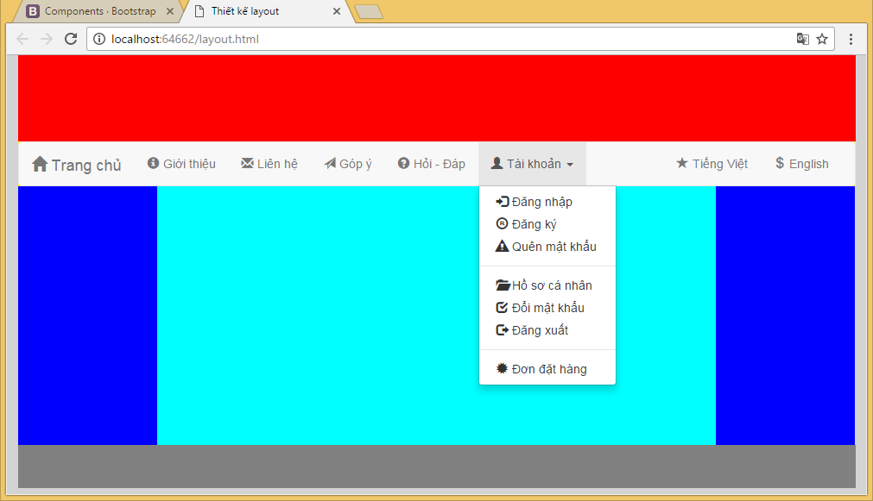
Glyphicons
<a href="#">
<span class="glyphicon glyphicon-log-in"></span>
Đăng nhập
</a>

Slide 27
MO
DE
Bổ sung menu có icon vào layout

Slide 28



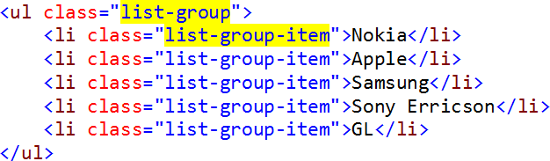
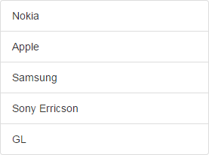
List Group

Slide 29


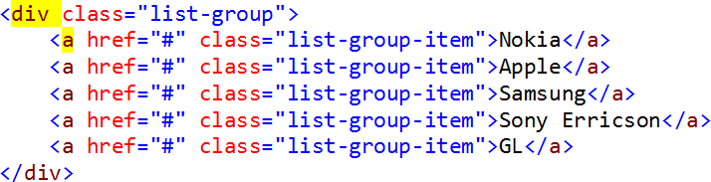
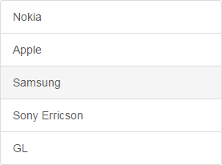
List Group Link

Slide 30


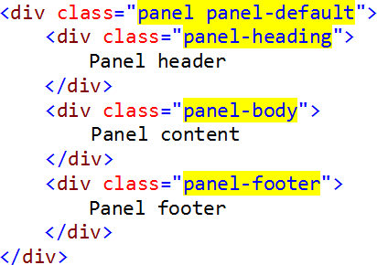
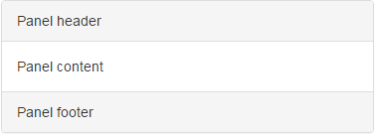
Panel
.panel: khung chứa
.panel-default: kiểu
.panel-heading: phần đầu
.panel-body: phần thân
.panel-footer: phần chân

Slide 31



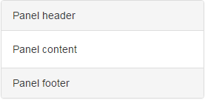
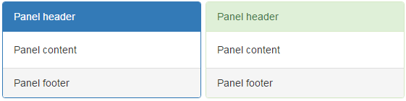
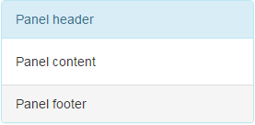
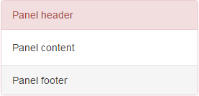
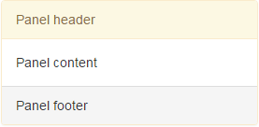
Kiểu panel
.panel-default
.panel-primary
.panel-success
.panel-info
.panel-danger
.panel-warning

Slide 32



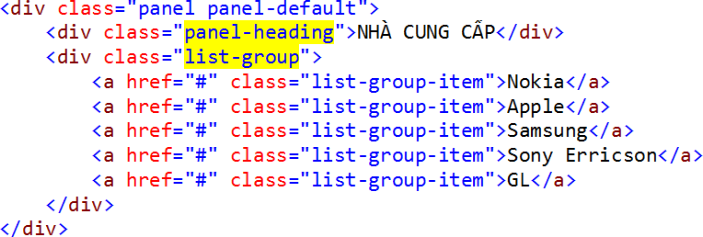
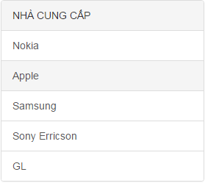
Kết hợp Panel và List Group
Thay .panel-body
bằng .list-group

Slide 33


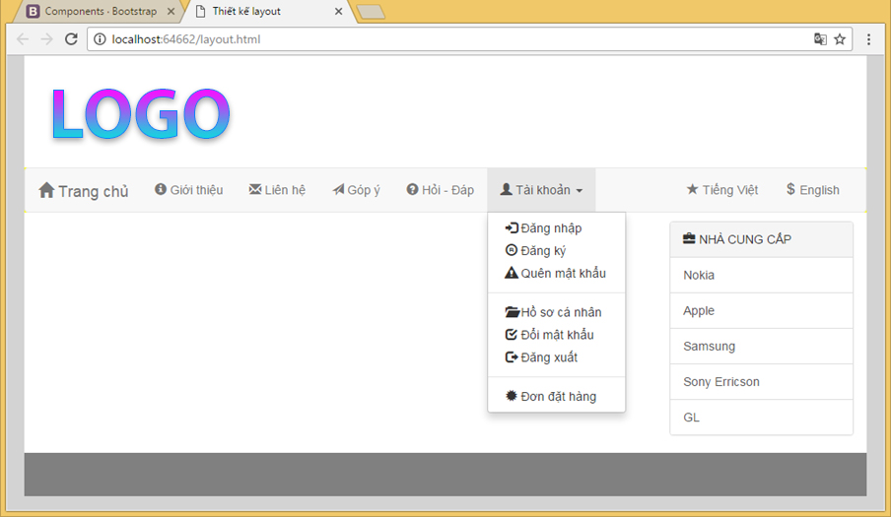
Thảo luận về layout
Hãy liệt kê các thành phần giao diện bootstrap đã được sử dụng
Nêu ra các bước để hoàn thiện layout ở trên

Slide 34





Tổng kết nội dung bài học
Tổng quan về twitter
Nhúng Bootstrap vào website
Grid System
Xây dựng layout
Navs menu
Glyphicons
Panel
List Group

